Slide 1
计算机图形学
Computer Graphics
授课班级：111161-2班
任课教师：罗忠文
E-mail：24035234@qq.com
主页：se.cug.edu.cn

Slide 2
曲面
Surfaces

Slide 3
曲面Surfaces
扫成（Swept ）面
  旋转（revolution）面
  更一般的扫成曲面
张量（Tensor）积曲面

Slide 4




旋转面
2维截面绕轴旋转
含义
如何构建，或者画图？
Notes:
式子本身的含义！解耦，U是参数曲线的参数，相当于前面的t，q是转角

Slide 5
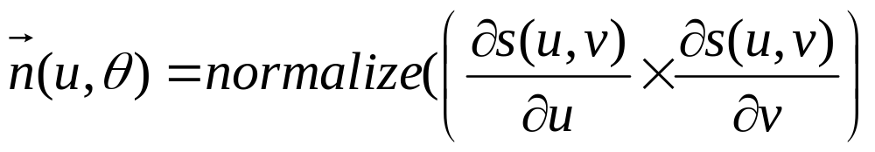
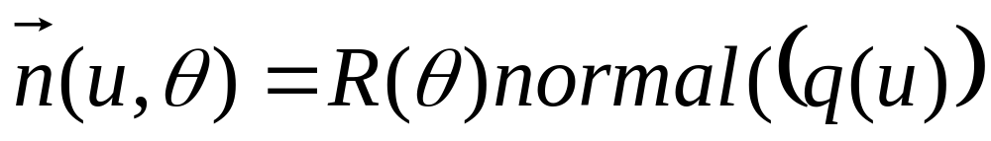
面法线向量
光照渲染时需要法向量
  法向量垂直于切平面
  切平面由偏导张成
  因此:
  对于旋转面的特殊情形:

Slide 6

一般扫成面
沿某个轨迹移动一个轮廓曲线扫出来的面
方向选项:
  剖面曲线与轴对齐
  解析式：矩阵和轨迹来变换剖面曲线
Notes:
Align profile curve with a Frenet frame.

Slide 7

Bezier张量积
使用4x4控制点网格来构建 p_{ij} 曲面:
  使用4行作为4条Bezier曲线的控制点:
  曲面s(u,v) 上的点，通过对另一条Bezier曲线 (对参数v) 求值，该曲线的四个控制由Bezier曲线的四列来确定 (对某个具体的值 u).

Slide 8
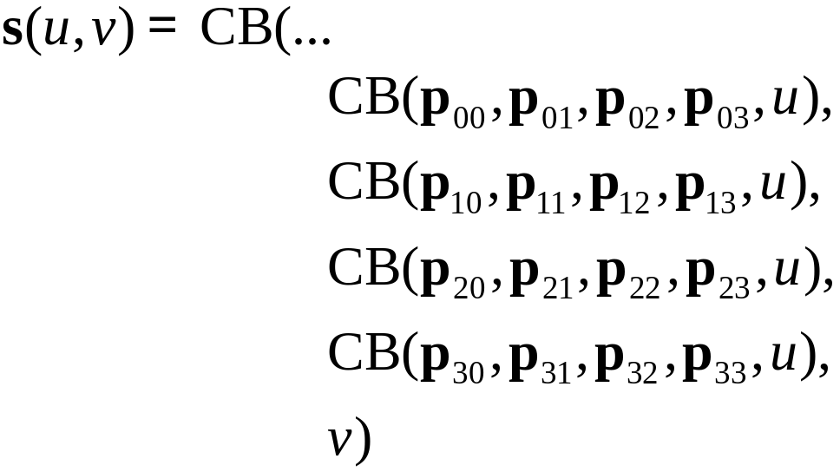
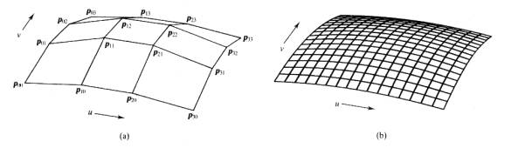
Bezier张量积
记号：CB(P₁,P₂,P₃,P₄,α)表示控制点在P_{i} 曲r 的Bezier曲线，在参数α处的值
定义张量积Bezier曲面为
6.837 Fall 06 – Durand

Slide 9
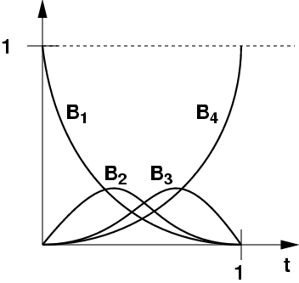
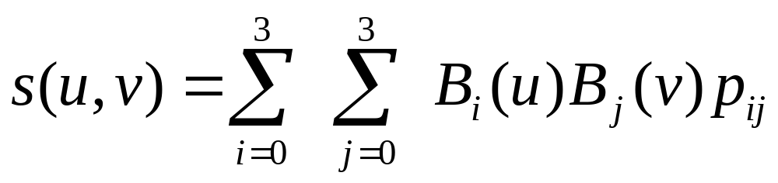
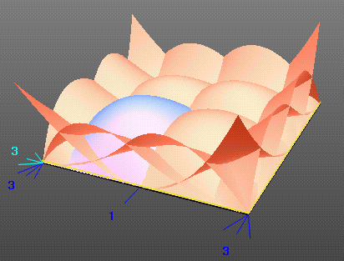
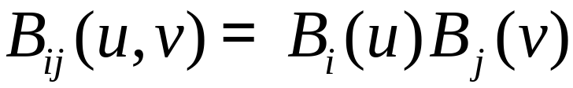
基形式
来源 (Buss VII.10)
张量积基由张量乘积来定义:
曲线基
面基

Slide 10
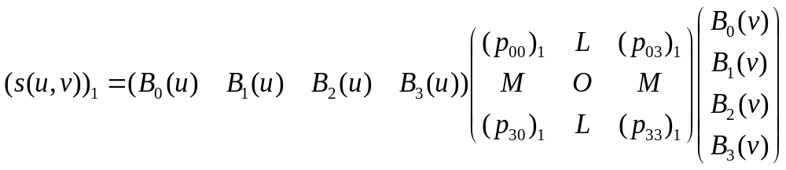
矩阵形式
仅第一维坐标:

Slide 11
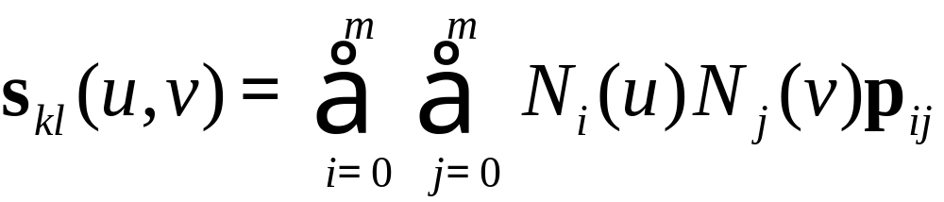
张量积B-样条
使用mxm网格的控制点
Composed of many Bezier surface patches. The (k,l) patch:

Slide 12
What You Should Know To Do
List definitions and properties of polynomial curves, splines, B-splines, surfaces of revolution, generalized sweep surfaces, tensor-product surfaces.
List definitions of C and G continuity and recognize differences visually.
Derive analytic expressions for polynomial curves and spline from constraints indicating locations, tangents, and continuity.
Evaluate Bezier and B-splines with geometric construction.
Display polynomial curves and splines using line segments.

Slide 13
编译程序
高版本的GLUT库
空的实现的函数
如何运行

Slide 14
提问？

